Slide 1
EMuS Muon Source and Particle Physics Potential
Tang Jingyu
Institute of High Energy Physics, CAS
3nd Workshop on Physics at High-intensity Hadron Accelerators in China, IHEP-Dongguan, 2019.12.7-8

Slide 2
Outline
Introduction to CSNS multi-platforms
EMuS muon source: design and status
Particle physics potential at EMuS
Summary

Slide 3
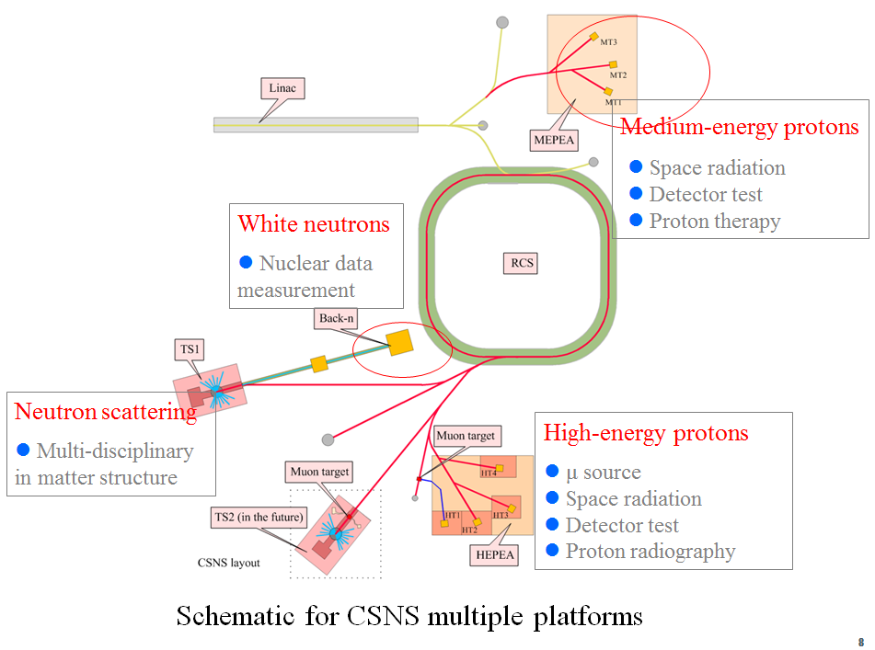
CSNS as multiple platforms
CSNS is the only large-scale proton accelerator in China today
Strong needs from other fields than neutron scattering
Excellent capability to support multiple platforms
Phased development

Slide 4
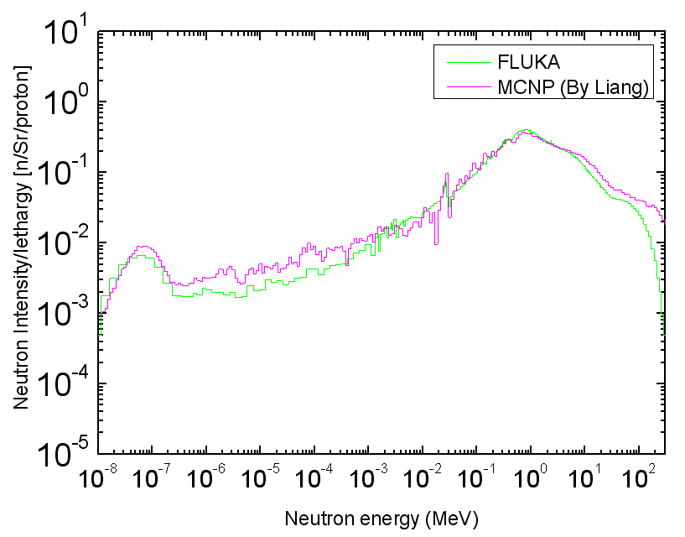
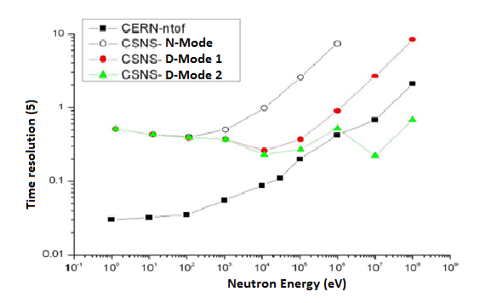
Back-streaming neutrons from the CSNS target
Back-streaming neutrons from the CSNS target into the RTBT channel
Very intense, harmful to the devices in RTBT, should be carefully treated Good energy spectrum and time structure, exploited as white neutron source (first its kind in the world)
(10⁷ n/cm²/s at 50 m)
World 3rd WNS based on spallation after LANL/LANSCE, CERN/n_TOF

Slide 5
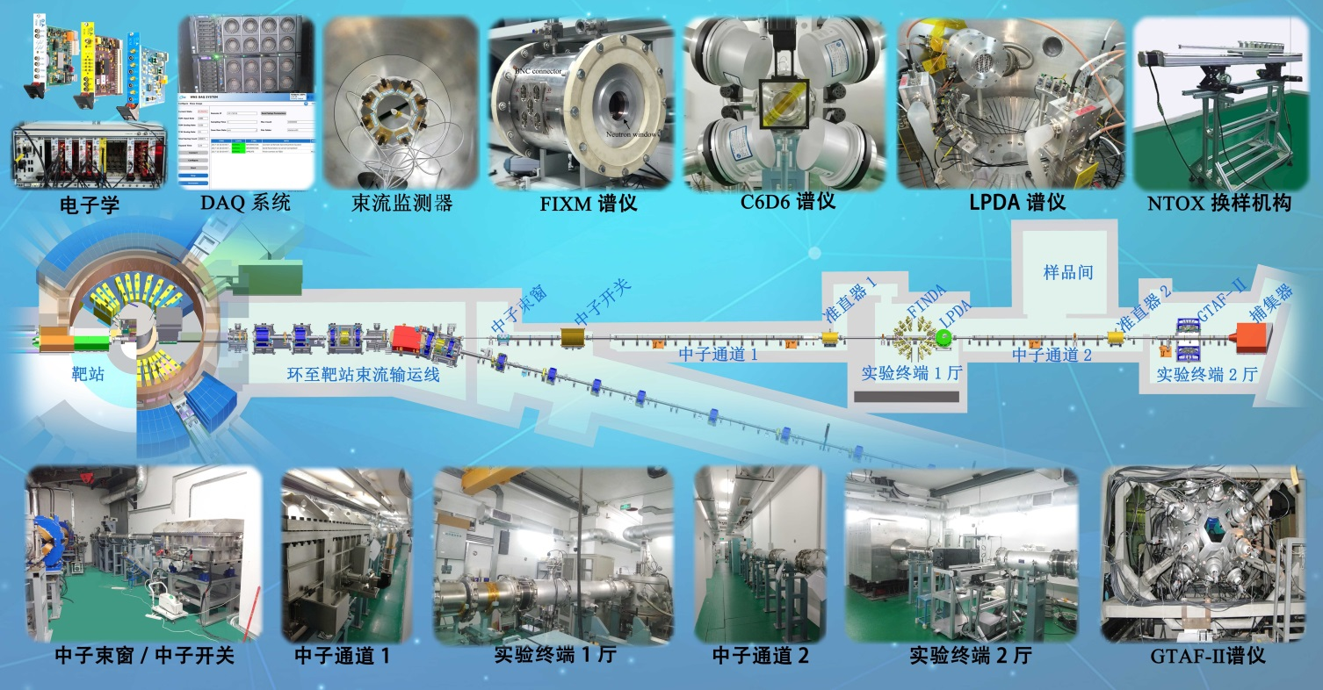
CSNS反角白光中子源（Back-n）上可以开展的研究
核物理和核技术：核数据测量（中子诱发的核反应截面）：各种反应类型（全截面、裂变截面、俘获截面、带电粒子出射等等）、中子宏观实验
中子辐射：集成电路的高能中子单粒子效应、材料改性、辐射损伤
探测器标定、中子计量学：具有能谱范围宽、强度高的特点
白光中子照相（共振照相）：非常独特，有希望同时区分全元素

Slide 6
Back-n facility for nuclear data measurements
Neutron source: beamline, conventional facilities, controls, common electronics and DAQ
Five spectrometers are available for user experiments:
C6D6: for neutron capture
FIXM: for fission cross-section
NTOX: for total cross-section
LPDA: for charged particle emission
GTAF-II (40-unit BaF₂ array): for neutron capture
More large spectrometers waiting for a new fund
GAEA (120-unit HPGe), MTPC (Multi-Purpose TPC), GTAF-III (90-unit BaF₂ array), FINDA (64-unit fission neutrons)
World top-level facility

Slide 7
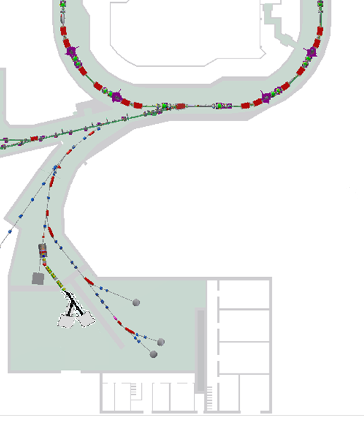
高能质子束应用区 – 缪子源和高能质子束
CSNS二期升级工程建设
质子束制备和传输
- 从RCS环寄生引出极弱质子束
- 从RTBT分离脉冲束及弱束
实验型缪子源（EMuS）
- 束流功率25kW，重复频率2.5Hz
寄生慢引出极弱质子束
从RTBT分束
高能质子束应用区
质子束应用终端
- 极弱质子束：10⁴ -10⁷ pps，能量0.5-1.6 GeV （探测器标定和空间辐射效应）
- 低重复频率强流质子束：单脉冲10¹³, <0.01 Hz （质子照相和质子辐照）
质子束终端
缪子束终端
7

Slide 8
EMuS Muon Source: Design and Status

Slide 9
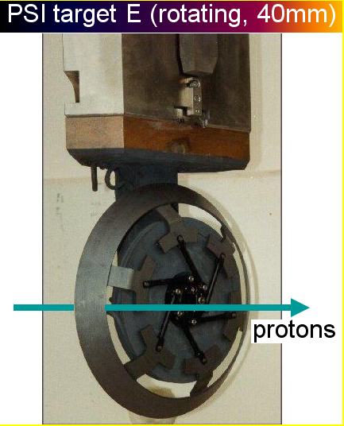
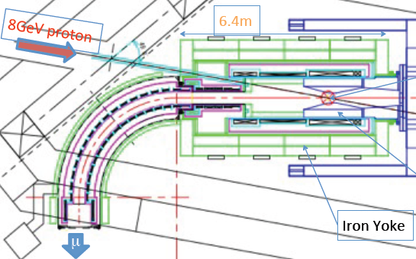
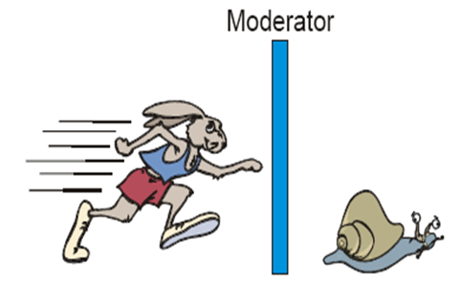
不同μ子源的特征
连续型和脉冲型：跟加速器类型有关，对应的μSR技术也不一样。
薄靶和厚靶：穿透型薄靶利于其余束流的应用（驱动中子源）；厚靶则有提供更强μ束的优势，但剩余束不能再用。
收集系统：传统上是通过μ束线的自然收集；更先进的设计采用将μ靶放在超导螺线管的强磁场中，收集效率提高至少几百倍。
慢μ束：使之在0.5-30 keV范围能量可调，对纳米和薄膜材料的研究非常有用。
Notes:
上：PSI旋转mu靶；中：COMET放在超导螺线管中的mu靶；下：将mu束慢化

Slide 10
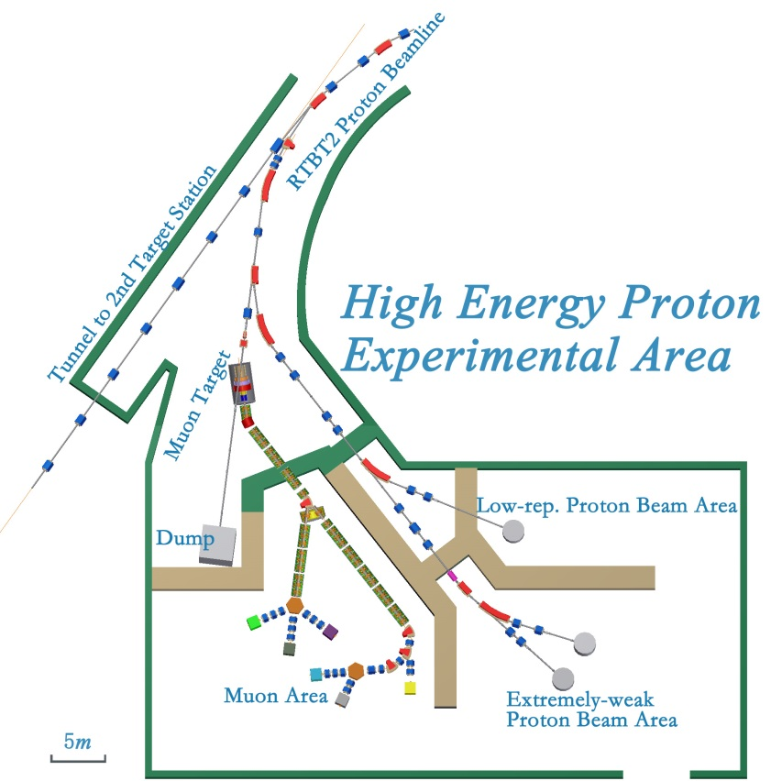
Experimental Muon Source (EMuS) at CSNS
CSNS EMuS located in the high-energy proton application hall, together with other direct proton beam applications
Proton beam: 1.6 GeV, 25 kW (5% of total, CSNS-II), single bunch per pulse (2.5Hz)
Target: carbon, 250 mm in length, conical shape, forward extraction
Capture solenoid: 1-5 T (Al-based NbTi wires)
Science goals: μSR applications, muon beam techniques, MOMENT R&D, Neutrino cross-section meas.

Slide 11
Science goals of EMuS
μSR applications
Multidisciplinary research, complementary to neutron scattering
Surface muon beams, decay muon beams and future slow muon beams
Muon techniques
Muon imaging (high momentum up to 450 MeV/c)
Muon irradiation
Muonic X-ray analysis
Nuclear and particle physics
Looking for good proposals, currently investigating neutrino cross-section measurements, proton radius measurement and muonium to anti-muonium conversion

Slide 12
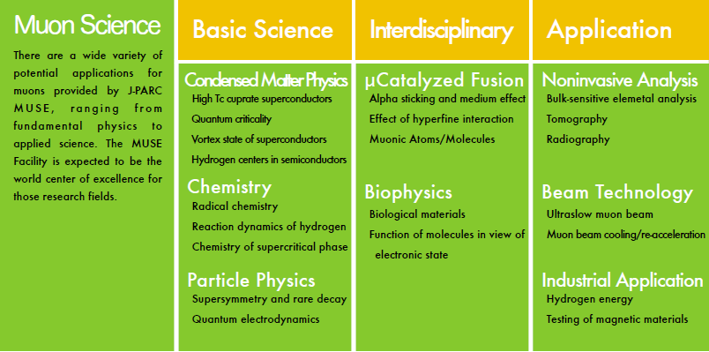
Science and technology based on muon sources
（Courtesy: J-PARC/MUSE）

Slide 13
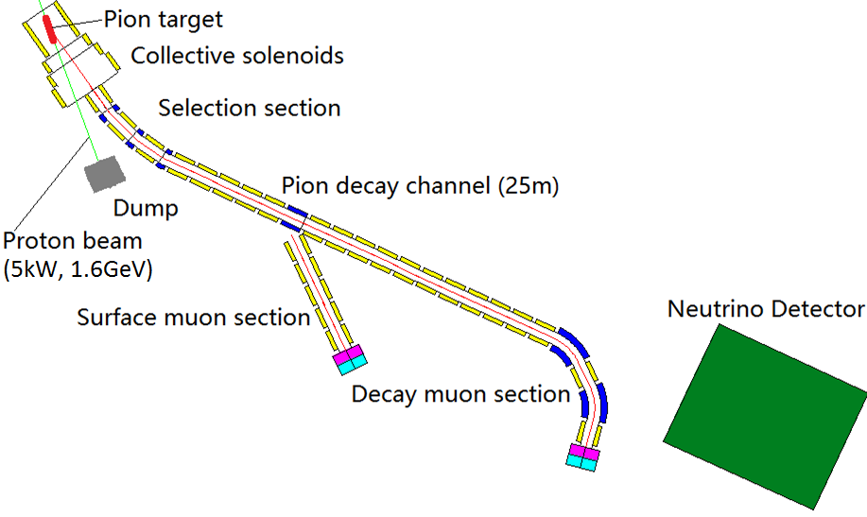
EMuS Layout and Working Modes
Working modes (indep.):
Surface μ mode
Δp/p: <±5%
Ref. Pμ=29 MeV/c
Decay μSR mode
Δp/p: <± 10%
Ref. Pμ =40-150 MeV/c
High-momentum μ mode
μ imaging, neutrinos
Ref. Pπ=200-450 MeV/c
Planning for future: slow muons

Slide 14
Major design features (Baseline design)
EMuS will share the same experimental area with other high-energy proton applications:
Proton beam: 1.6 GeV, 25 kW (CSNS-II), 2.5 Hz
Target station
Carbon target: 300 mm in length, conical shape
Capture SC solenoid: 1-5 T (NbTi) (15° w.r.t. target)
Forward collection: proton beam separated (higher momentum muons)
Muon/pion beam transfer line
Trunk beamline: SC solenoids based, μSR beam line SC or RT magnets
Large momentum range: surface muons (& slow muons), decay muons and high-momentum muons (also neutrino beam)
μSR spectrometers
High asymmetry or more detecting channel (2560) design coping with low-repetition and high flux muon pulses
A thin insertion target upstream for only surface muons also under study

Slide 15
Wide applications:
Surface muons, slow muons: μSR applications
Negative muons: muonic X-ray, muon catalyzed fusion
Decay muons: μSR, μ imaging and irradiation, muon physics
Pions: neutrino cross-section
Main target
Surface muon area: 3 μSR spectrometers planned
Decay muon area: 1 μSR spectrometer, 1 for negative muons, 1 for versatile (muon imaging/irradiation, nuclear physics, particle physics, etc.)
Thin target (vertical beamline)
1 μSR spectrometer

Slide 16
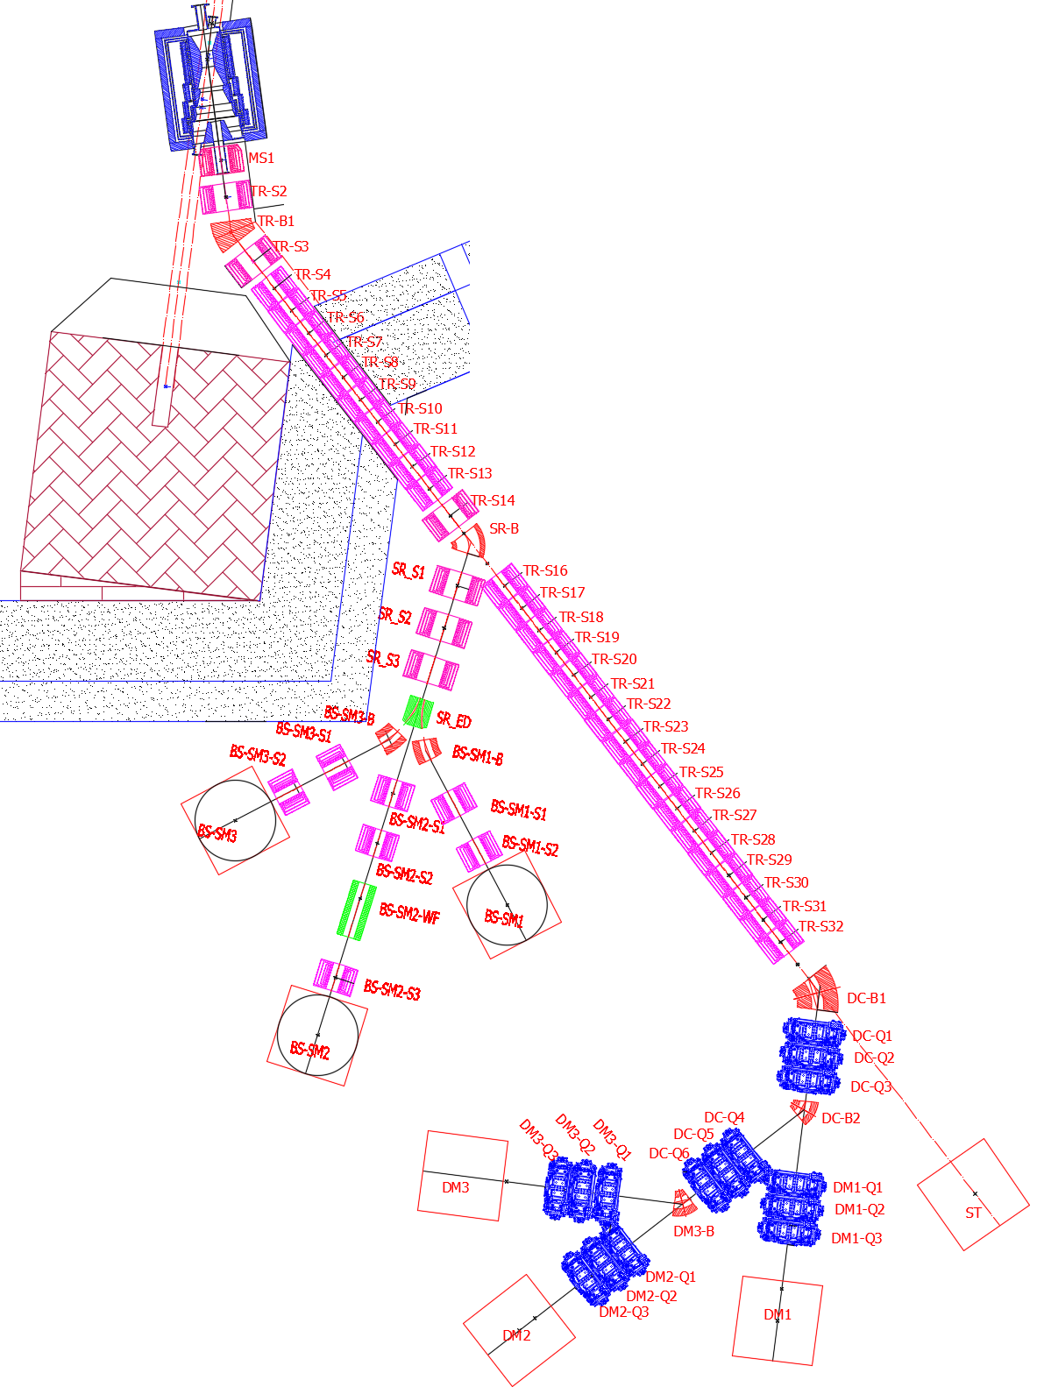
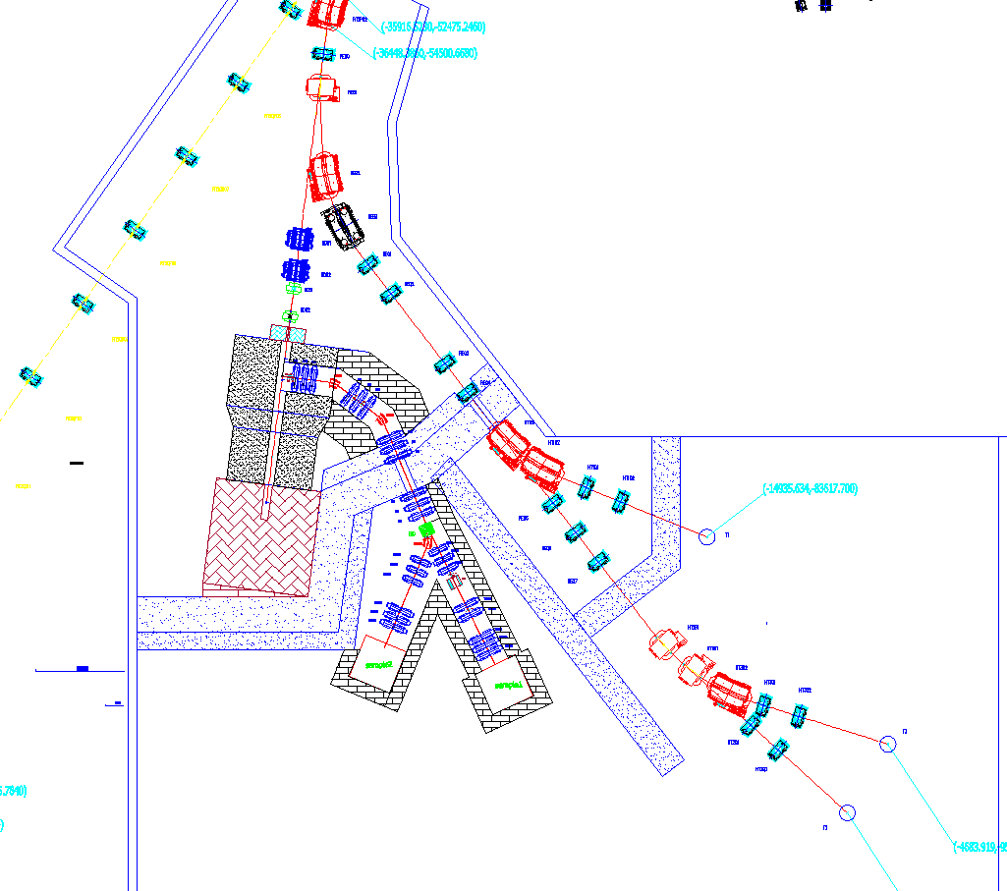
基准方案和简化方案
基准方案（Baseline Scheme）：瞄准国际顶尖水平，缪束强度高，谱仪类型多，开展应用范围广，可以分步增加谱仪
简化方案（Baby Scheme）：利用有限经费，先建设2台基于表面缪束的μSR谱仪，再伺机建设基准方案
简化方案已包括在CSNS-II工程中

Slide 17
设计和预研情况介绍
2007-2014：基金面上项目支持，参加人数较少
2015-现在：基金委重大仪器项目以主，加上其他项目，组织正式的研究队伍，分为质子束线、靶站物理和机械、缪束线物理、超导螺线管、μSR谱仪、缪束慢化等多个子课题
参加人员：束流扩展应用组、实验物理中心、科大物理学院、东莞分部其他部门、中山大学物理学院
我们此前没有设计和建造缪子源和μSR谱仪的经验，EMuS又采取了国际上最先进的强磁场收集方法和很高的指标，设计难度大
自身努力+借助国际合作
初步完成一个完整的方案设计，稍后有具体汇报
关键技术的预研非常重要，如抗辐射超导螺线管、μSR谱仪样机、靶站集成技术等
目前总体上进展较好，2020年全部完成（基金委仪器项目）

Slide 18
评审和应用研讨会
2017年12月：第一届缪子源多学科应用研讨会
2018年11月：EMuS概念设计国际评审会
2019年11月：EMuS方案设计评审会
2019年12月：第二届缪子源多学科应用研讨会

Slide 19
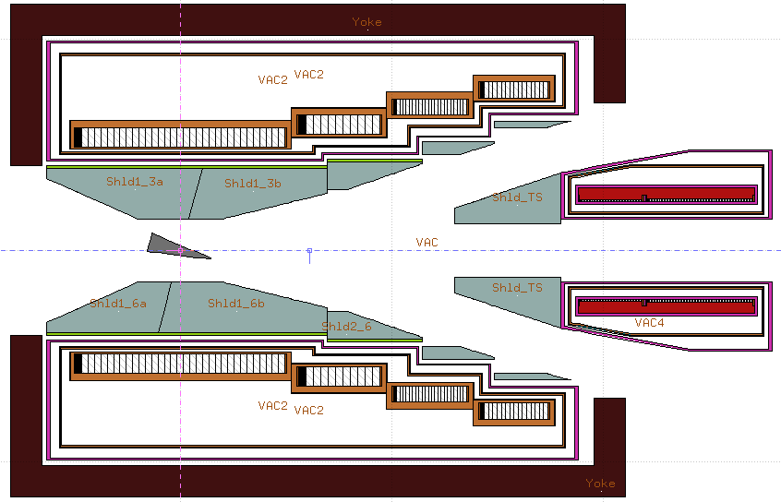
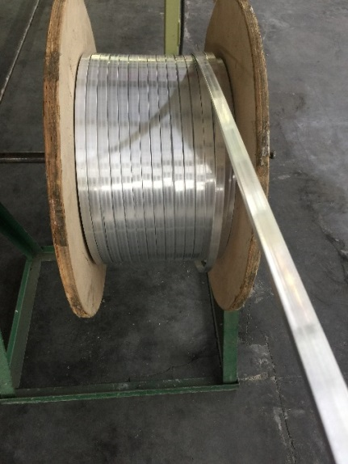
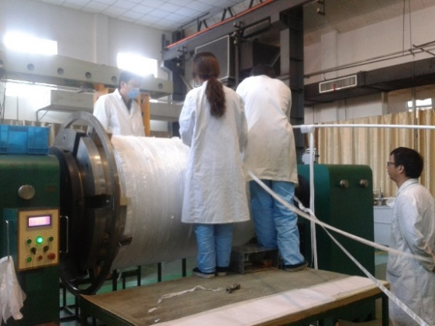
Prototyping of main capture solenoid
大孔径、高磁场、抗辐射
非常具有挑战性
Selected for prototyping
11月底刚完成1km线缆制造
12月5月：线圈绕制和测试招标

Slide 20
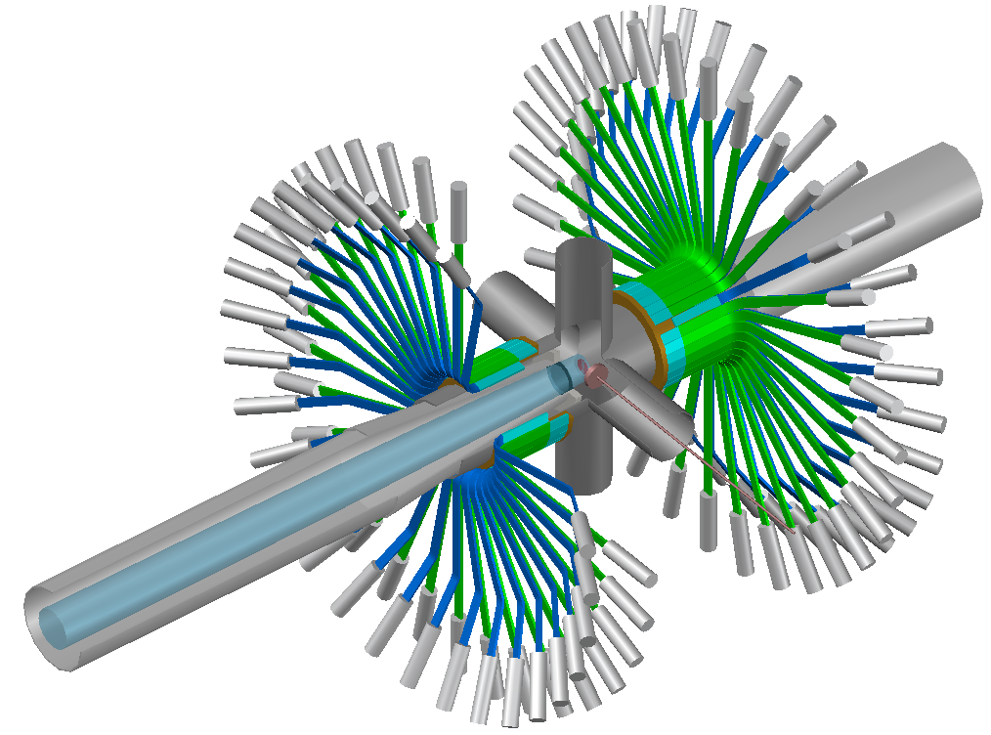
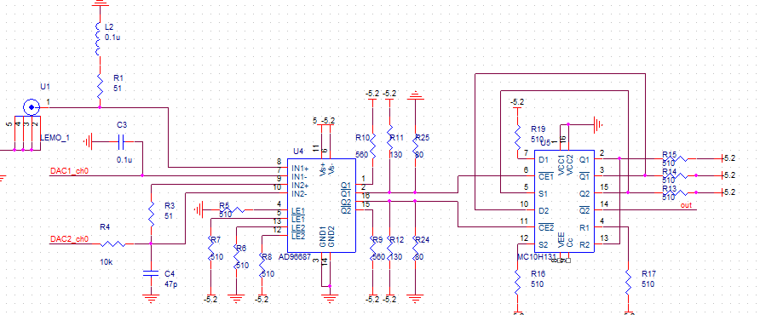
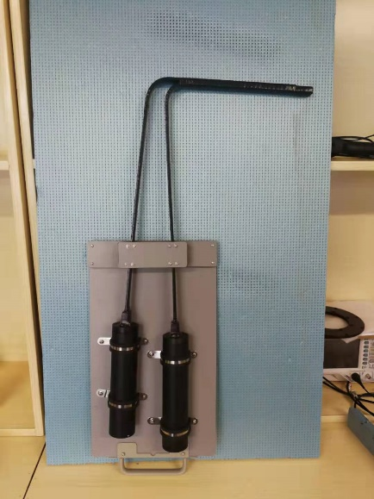
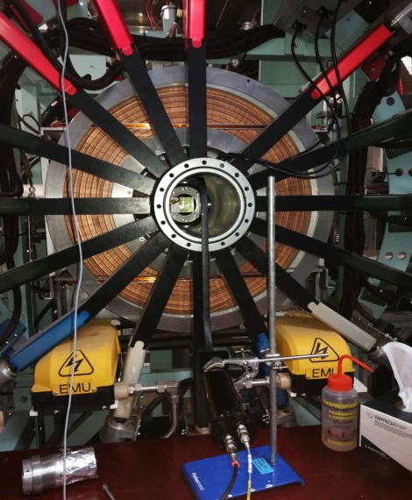
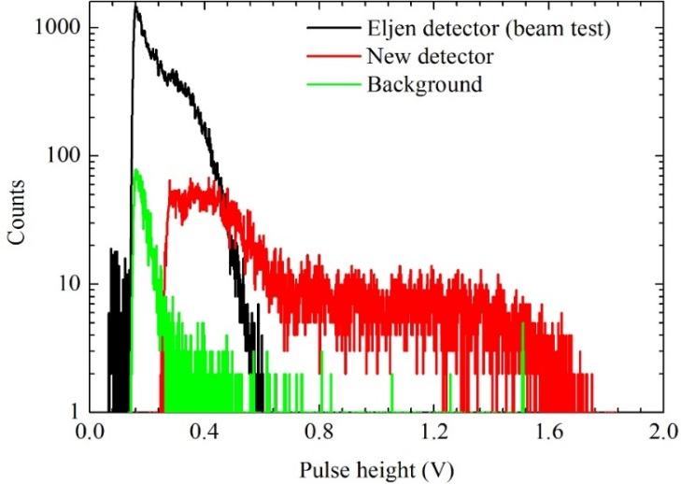
Prototyping of a μSR spectrometer
Prototyping:
4-ring based on scin.+PMT, 128 channel
3 times beam test at RAL/ISIS
SiPM technique also under development
Electronics

Slide 21
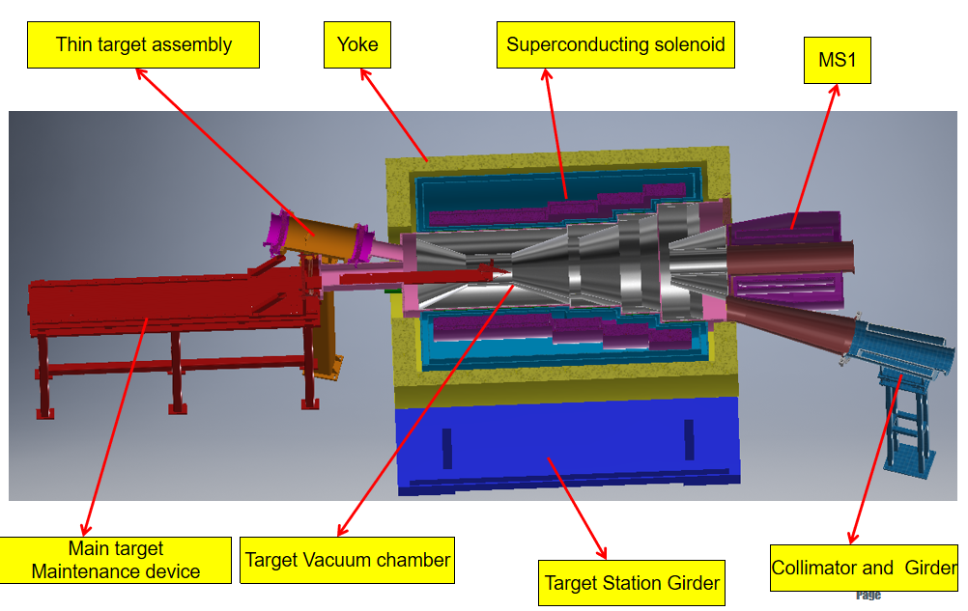
缪子靶站集成样机装配图
招标即将进行

Slide 22
计划和安排
继续EMuS和高能质子束终端的设计和预研(-2020年底)
长期研究缪束慢化技术（2017-）
开展缪束应用（Muonic X-ray、缪束成像）的方法研究（2019-2021）
与国内粒子物理界保持沟通，对在EMuS上开展粒子物理的设想提供支持
配合CSNS-II工程申请，提供设计报告的缪子源和质子束相关部分
项目建议书、可行性研究报告、初步设计报告等
继续推动缪子源用户群建设
继续推进缪子源的国际合作，培养人才和用户群
希望尽早启动高能质子束应用区的建设（2022-）

Slide 23
Particle Physics Potential at EMuS

Slide 24
在EMuS上开展粒子物理实验的可能性
与多学科应用不同，粒子物理实验总是有极高的科学目标引导的，只有非常强的国际竞争力的实验才有可能实施。
EMuS虽然提供了较好的束流条件，但是否适合开展有国际竞争力的粒子物理实验，需要国内粒子物理同仁提出真正创新性的想法。
EMuS为这个方向的发展预留了空间
实验大厅，束流出口
不同类型的缪束和中微子束、正电子束：强流表面缪束（可进一步慢化）、极化衰变缪束、高能量缪束、流强极高的混合π/μ束、很强的中微子束、很强的正电子束

Slide 25
可能研究方向（瞎猜）
缪子稀有衰变道测量，如缪子素-反缪子素转换
质子半径测量
缪子EDM测量
缪子素QED精细测量
中微子反应截面测量
惰性中微子寻找

Slide 26
Summary
EMuS as the first muon source in China and a competitive muon facility in the world is in good hope, to serve both μSR applications and particle/nuclear physics
There is some potential to use the muon beams for particle physics research at EMuS, but innovative ideas are needed!
Thanks for your attention!

